Slide 1
BudgetWise
mobilno aplikacijo za osebne finance

Slide 2
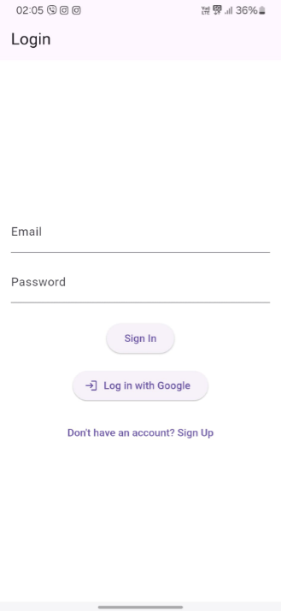
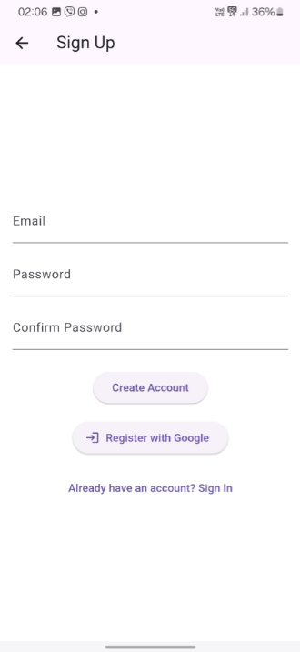
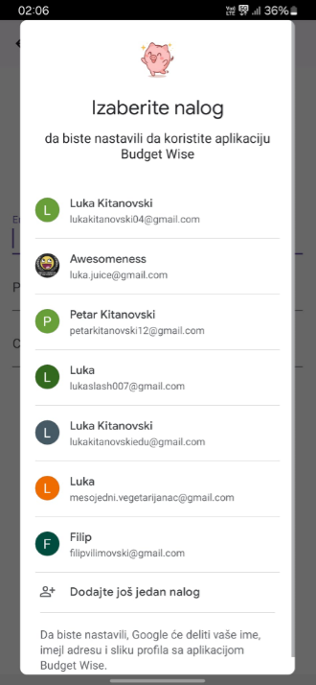
Ta slika prikazuje prijavni in registracijski sistem naše aplikacije BudgetWise, ki podpira dva načina avtentikacije:
Prijava (Login):
Uporabnik vnese e-poštni naslov in geslo ter klikne »Sign In«.
Na voljo je tudi možnost prijave z Google računom (»Log in with Google«).
Registracija (Sign Up):
Uporabnik vnese e-poštni naslov, izbere geslo in ga potrdi.
Registracijo lahko izvede tudi preko Google računa (»Register with Google«).
Izbira Google računa:
Ob kliku na Google avtentikacijo se prikaže seznam uporabnikovih Google računov, med katerimi lahko izbere, katerega želi povezati z aplikacijo.
Ta sistem omogoča klasično registracijo z e-pošto in geslom, ter tudi OAuth prijavo z Google računom za hitrejši dostop brez dodatnih podatkov.

Slide 3
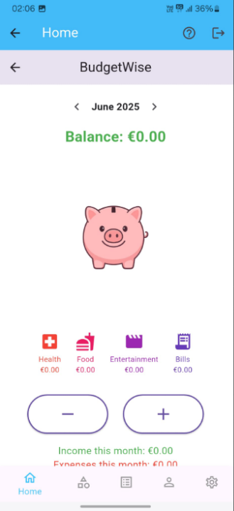
Ta slika prikazuje začetni zaslon naše mobilne aplikacije za osebne finance BudgetWise. Glavne značilnosti vmesnika so:
Trenutno stanje na vrhu zaslona, prikazano z zneskom €0.00 v zeleni barvi.
Opcija za spremenitev meseca in prikazovanje stanje izbranega meseca.
Ilustracija pujseka hranilnika v sredini, ki simbolizira varčevanje in upravljanje z denarjem.
Spodaj so prikazane štiri kategorije izdatkov:
Računi (Bills),
Hrana (Food),
Zabava (Entertainment),
Zdravje (Health) — vse trenutno z zneskom €0.00.
Dva večja gumba za dodajanje (+) dohodkov in odštevanje (−) stroškov.
Povzetek na dnu prikazuje:
Dohodek ta mesec: €0.00 (zeleno)
Stroški ta mesec: €0.00 (rdeče)
Vmesnik je pregleden in uporabniku prijazen, namenjen preprostem spremljanju dohodkov in stroškov. Spodnja navigacijska vrstica vključuje zavihke: Domov, Obvestila, Transakcije, Profil in Nastavitve.

Slide 4
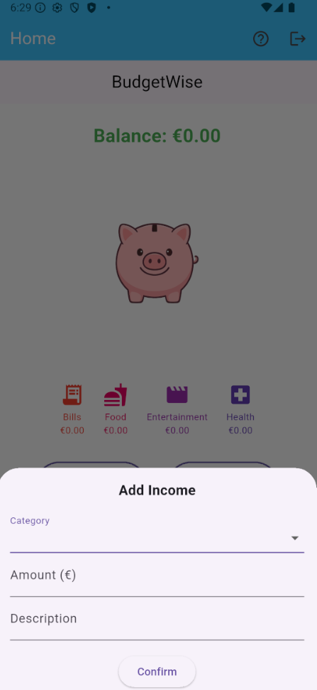
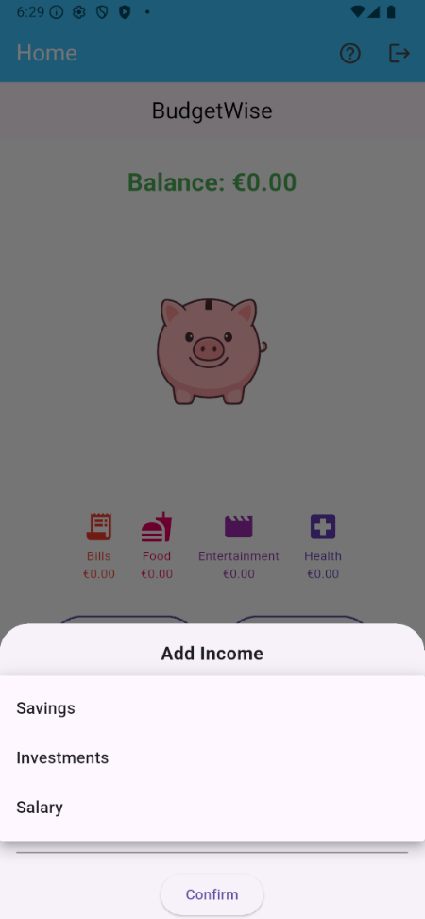
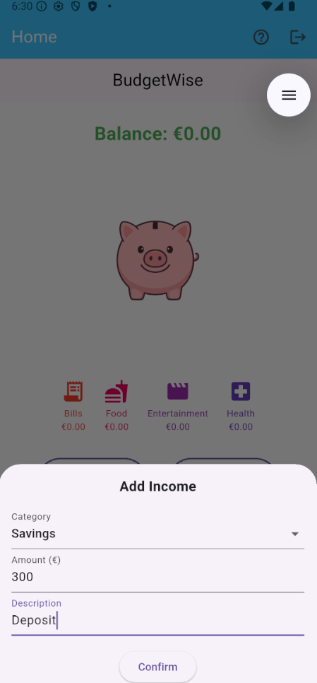
Te slike prikazujejo obrazec za vnos prihodka v našoj aplikaciji BudgetWise. Pojavi se, ko uporabnik pritisne gumb za dodajanje (+) na domači strani. Obrazec vključuje:
Spustni meni za izbiro kategorije prihodka (npr. plača, štipendija, darilo ipd.).
Polje za vnos zneska v evrih (€).
Polje za opis transakcije (npr. "mesečna plača").
Gumb Confirm za potrditev vnosa in dodajanje prihodka v sistem.
Ta funkcionalnost omogoča uporabniku, da sledi svojim dohodkom in s tem bolj učinkovito upravlja osebni proračun.

Slide 5
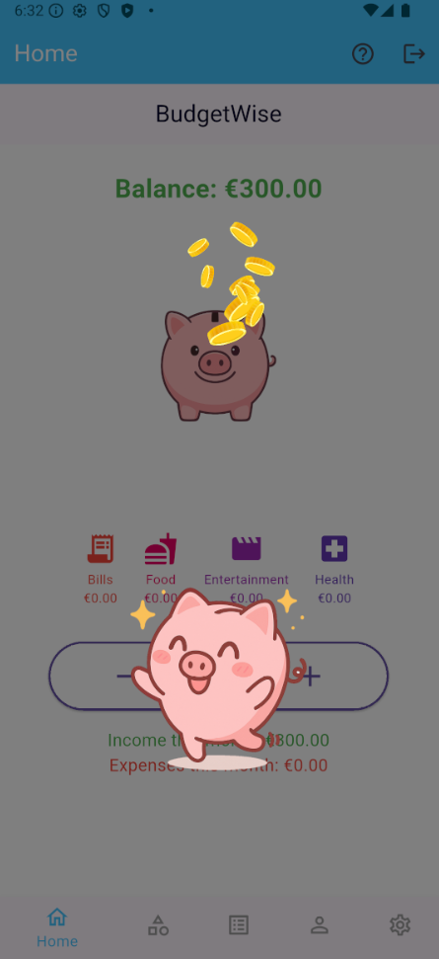
Ta slika prikazuje uspešno dodan dohodek v našoj aplikaciji BudgetWise:
Stanje (Balance) se je posodobilo na €300.00, prikazano z zeleno barvo.
Se pojavi vesel animirani pujsek z zvezdicami in kovanci kot simbol uspešnega dejanja.
Kategorije stroškov (Računi, Hrana, Zabava, Zdravje) še vedno prikazujejo €0.00.
Povzetek na dnu se je posodobil:
Dohodek ta mesec: €300.00
Stroški ta mesec: €0.00
Ta zaslon uporabniku ponudi takojšnjo pozitivno vizualno povratno informacijo ob vnosu prihodka, kar spodbuja uporabo aplikacije in boljše upravljanje osebnih financ.

Slide 6
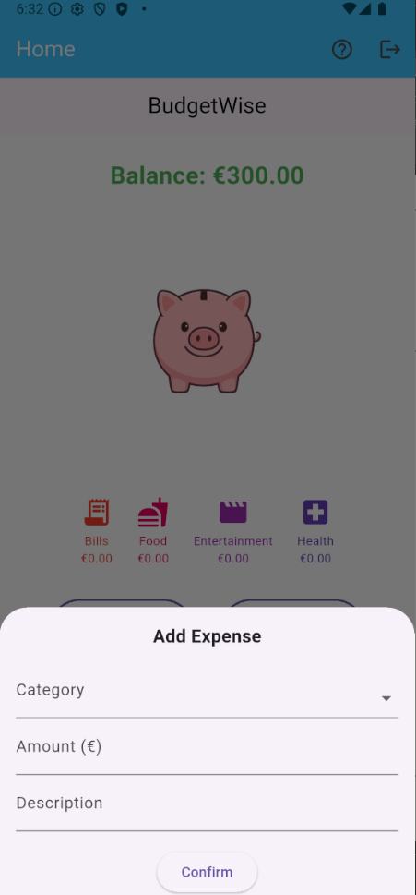
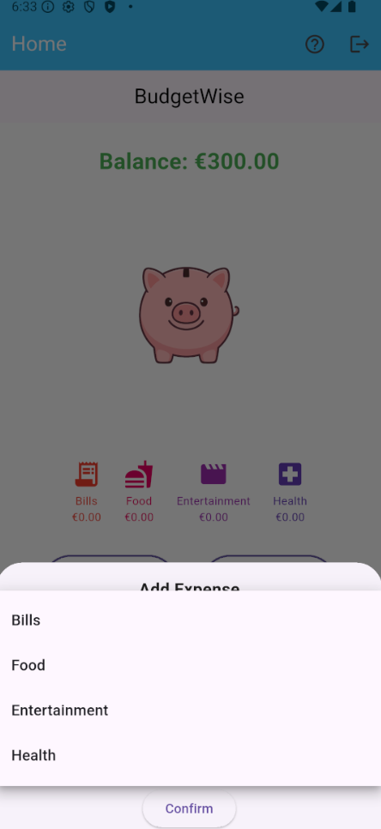
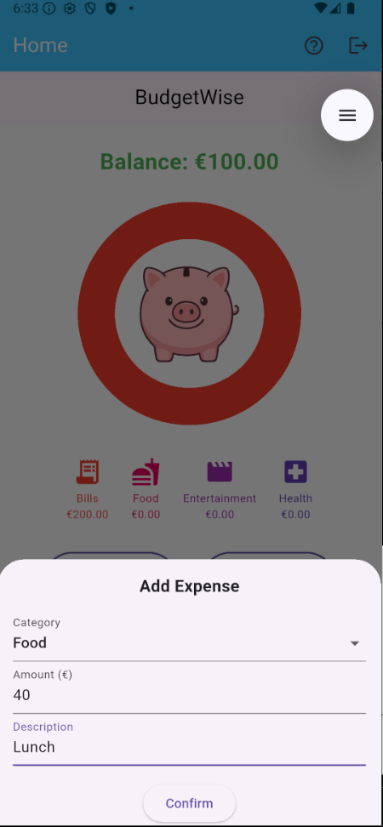
Ta slika prikazuje vnos novega stroška v aplikacij, potem ko je bil že zabeležen večji izdatek (najemnina 200 €). Ključni elementi:
Stanje (Balance) je zdaj €100.00, kar pomeni, da je uporabnik prej vnesel dohodek 300 € in nato strošek 200 €.
Rdeči krog okoli pujska ponazarja opozorilo na večji izdatek — v tem primeru najemnina, zabeležena pod kategorijo Bills.
Spodaj je odprt obrazec "Add Expense" (Dodaj izdatek), kjer uporabnik dodaja nov strošek:
Kategorija: Food (Hrana)
Znesek: 40 €
Opis: Lunch (Kosilo)
Stroškovne kategorije so prikazane spodaj, pri čemer ima "Bills" že zabeleženih €200.00, ostale pa še nič.

Slide 7
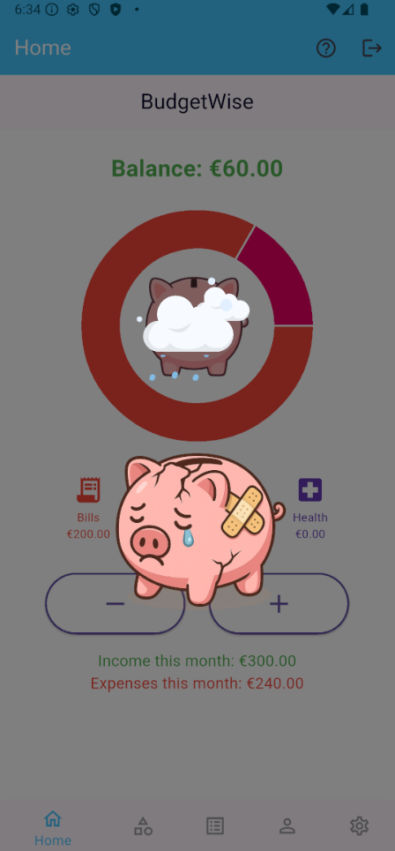
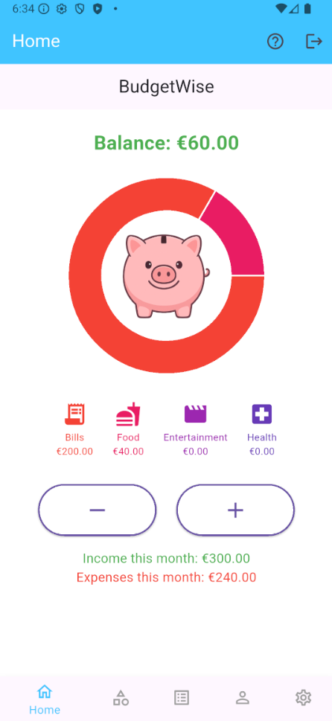
Ta slika prikazuje finančno opozorilo v aplikaciji, saj so stroški skoraj dosegli mesečni dohodek:
Stanje je zmanjšano na €60.00, prikazano v zeleni barvi.
Krožni grafikon vizualno prikazuje razmerje med stroški in dohodki — velik del kroga je rdeč, kar pomeni visoke izdatke.
Animirani pujsek spodaj je poškodovan, s solzo in obližem, kar ponazarja, da uporabnik je dodal strošek.
Kategorija Bills (Računi) vsebuje €200.00 stroškov, kar ostaja največji del izdatkov.
Povzetek prikazuje:
Dohodek ta mesec: €300.00
Stroški ta mesec: €240.00
Aplikacija z uporabo čustvenih in vizualnih indikatorjev uporabnika opozarja na kritično porabo in spodbuja bolj odgovorno finančno vedenje.

Slide 8
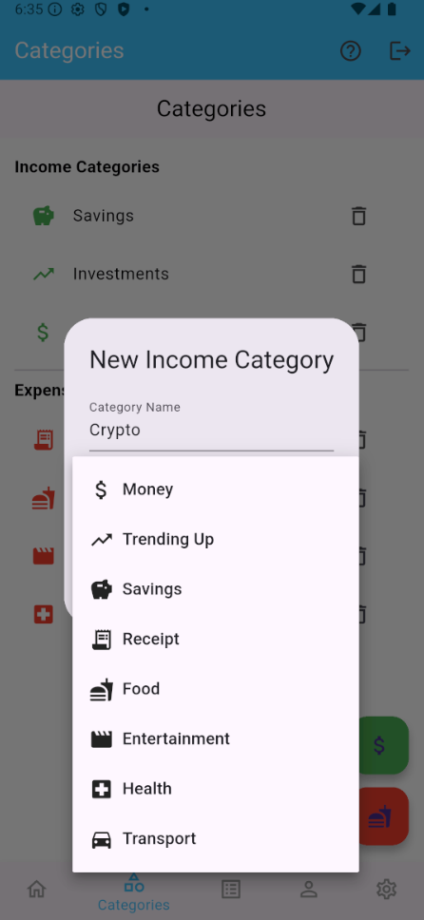
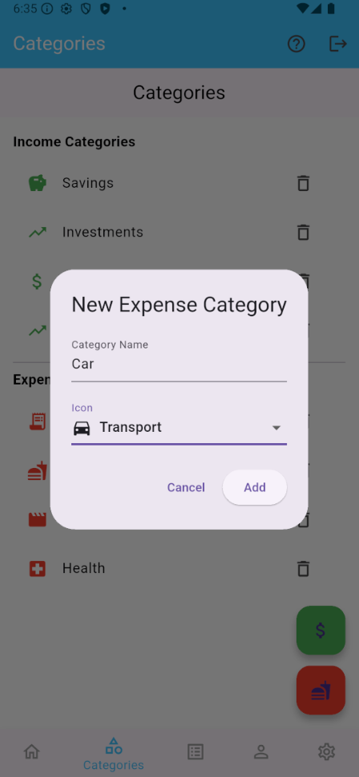
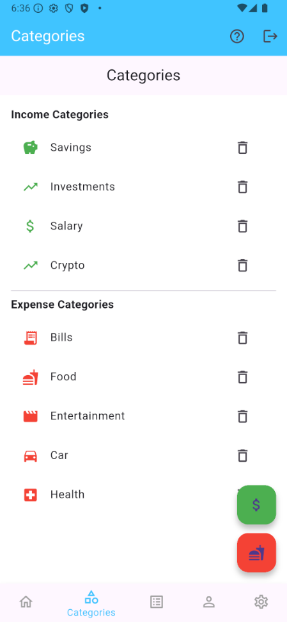
Te tri slike prikazujejo, kako v aplikaciji BudgetWise dodajamo nove kategorije prihodkov in izdatkov:
Ustvarimo novo prihodkovno kategorijo Crypto in izberemo ikono.
Nato dodamo novo izdatkovno kategorijo Car z ikono Transport.
V zadnjem prikazu so nove kategorije uspešno dodane in prikazane na seznamu obstoječih, kjer jih je možno tudi izbrisati.
Ta funkcionalnost omogoča prilagoditev kategorij glede na uporabnikove potrebe.

Slide 9
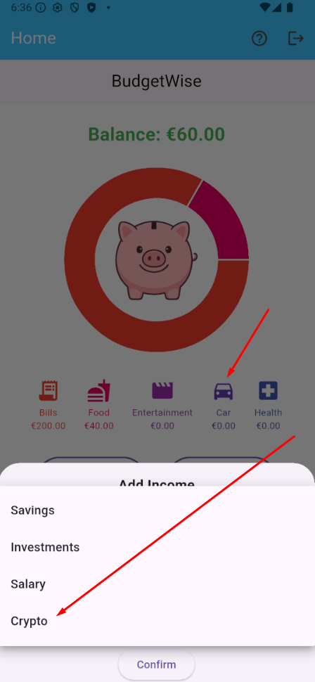
Ta slika prikazuje, da sta novi kategoriji Crypto (prihodek) in Car (strošek), ki smo jih prej ustvarili, zdaj uspešno vključeni v aplikacijo BudgetWise:
Crypto je na voljo v spustnem meniju za dodajanje prihodkov.
Car se pojavi med prikazanimi kategorijami stroškov na domačem zaslonu.
To potrjuje, da sistem deluje dinamično in takoj prikaže novo dodane kategorije za uporabo.

Slide 10
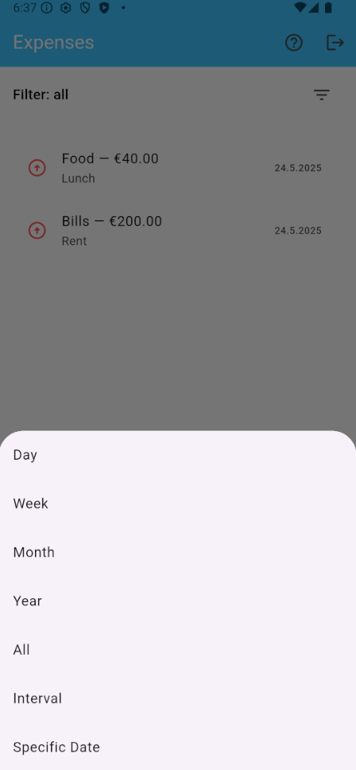
Ta slika prikazuje zaslon za pregled stroškov v aplikaciji BudgetWise z odprtim filtrom za časovno obdobje:
Prikazani so vneseni stroški:
Hrana: €40.00 z opisom Lunch
Računi: €200.00 z opisom Rent
Oba stroška imata datum 24.5.2025
Spodaj je odprt časovni filter, kjer lahko uporabnik filtrira prikazane stroške po:
Dnevu, tednu, mesecu, letu,
vseh stroških (All),
določenem intervalu,
ali točno določenem datumu.
Ta funkcionalnost omogoča hitro in pregledno iskanje stroškov glede na želen časovni okvir.

Slide 11
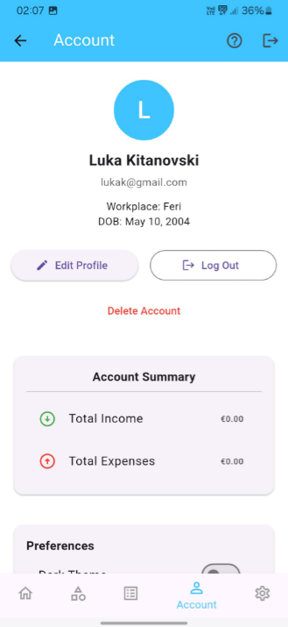
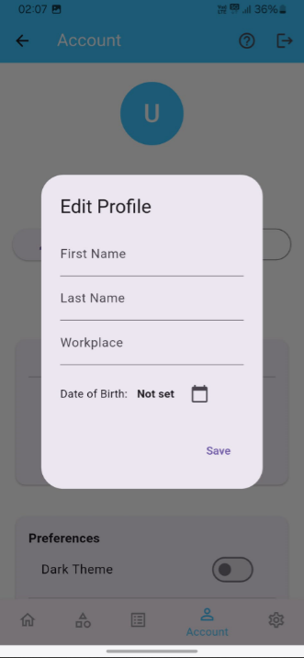
Ta slika prikazuje profilni zaslon uporabnika v aplikaciji BudgetWise:
Prikazani so osebni podatki uporabnika (ime, e-pošta) z možnostma urejanja profila in odjave.
V razdelku Account Summary je prikazano skupno stanje:
Skupni prihodki
Skupni izdatki
Spodaj so nastavitve aplikacije, kjer lahko uporabnik:
preklopi med svetlo in temno temo,
preveri trenutno različico aplikacije (1.0.0),
preveri posodobitve,
in kopira svojo uporabniško identifikacijo.
Ta zaslon omogoča uporabniku nadzor nad osebnimi podatki, pregled finančne statistike in prilagoditev nastavitev aplikacije.

Slide 12
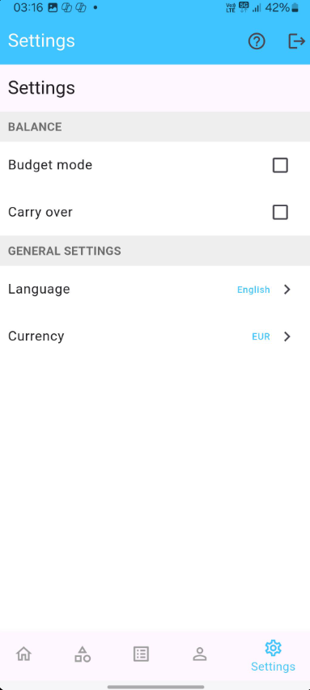
Ta slika prikazuje nastavitveni zaslon, kjer lahko uporabnik prilagodi delovanje aplikacije:
Balance nastavitve:
Budget mode: omogoča strožje sledenje in omejitev proračunu.
Carry over: prenese neporabljena sredstva v naslednji mesec.
Splošne nastavitve:
Language: izbira jezika.
Currency: izbira valute (npr. EUR, USD).
Te nastavitve omogočajo osebno prilagoditev izkušnje in večjo varnost pri uporabi aplikacije.

Slide 13

BudgetWise
Luka Kitanovski
Aleksa Vučinić
Andrej Delimanchev

